Slide 1
Unutarnja i Toplinska Energija
Izradila:Lucija petričević 7.d

Slide 2
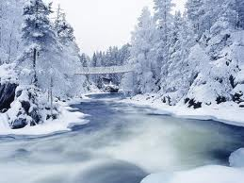
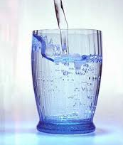
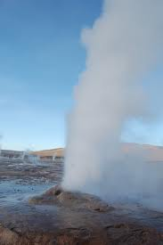
POKUS 1.
Zagrijavanjem led se topi i pretvara u vodu. Ako vodu zagrijavamo,ona ključa i prelazi u vodenu paru.
Miješanjem tinte s vodom,otapanjem šećera i soli u vodi,miješanje gustog soka i vode,širenje mirisa učionicom-pokusi koji su nam dokazali čestičnu građu tvari. Tvari su građene od molekula i atoma između kojih je prazni prostor.
LED
TEKUĆE
VODENA PARA

Slide 3
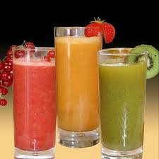
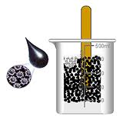
POKUS 2.
Miješanje tinte s vodom se događa bez nekog reda-nasumično. To možemo objasniti gibanjem molekula vode, njihovim međusobnim sudaranjem kao i sudaranjem s molekulama tinte koja se zbog toga miješa s vodom. Svaki sudar molekulama mijenja smjer i brzinu gibanja.

Slide 4
TAKVO GIBANJE MOLEKULA ZOVEMO NASUMIČNO GIBANJE(gibanje nasumice, bez reda, kaotično)
TIJELO KOJE SE GIBA IMA KINETIČKU ENERGIJU, DAKLE, MOLEKULE TVARI IMAJU KINETIČKU ENERGIJU

Slide 5
Među molekulama tvari djeluju veće ili manje, privlačne i odbojne sile
Veće su među molekulama čvrstih tvari,manje kod tekućina, a još manje među molekulama plinova
Međudjelovanje molekula znači da molekule imaju i potencijalnu energiju
Kako je to energija čestica unutar vari, zovemo je unutarnja energija tijela, E
Unutarnja energija tijela jest zbroj kinetičke i potencijalne energije svih molekula tijela!

Slide 6
Dio unutarnje energije koja s toplijeg prelazi na hladnije tijelo zovemo toplina(Q)
Temperatura je fizička veličina kojom iskazujemo koliko jedno tijelo odstupa od toplinske ravnoteže s drugim tijelom
Mjerna jedinica topline- džul(J)
Mjerna jedinica temperature u SI-u jest klevin, oznaka K, a dopuštena mjerna jedinica je stupanj Celzijev, 1˙C

Slide 7
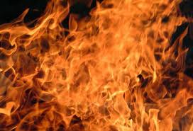
KRAJ!!

